Slide 1

Crazy Rabbit
Работу выполнили:
Романова Анна и Крылов Максим

Slide 2
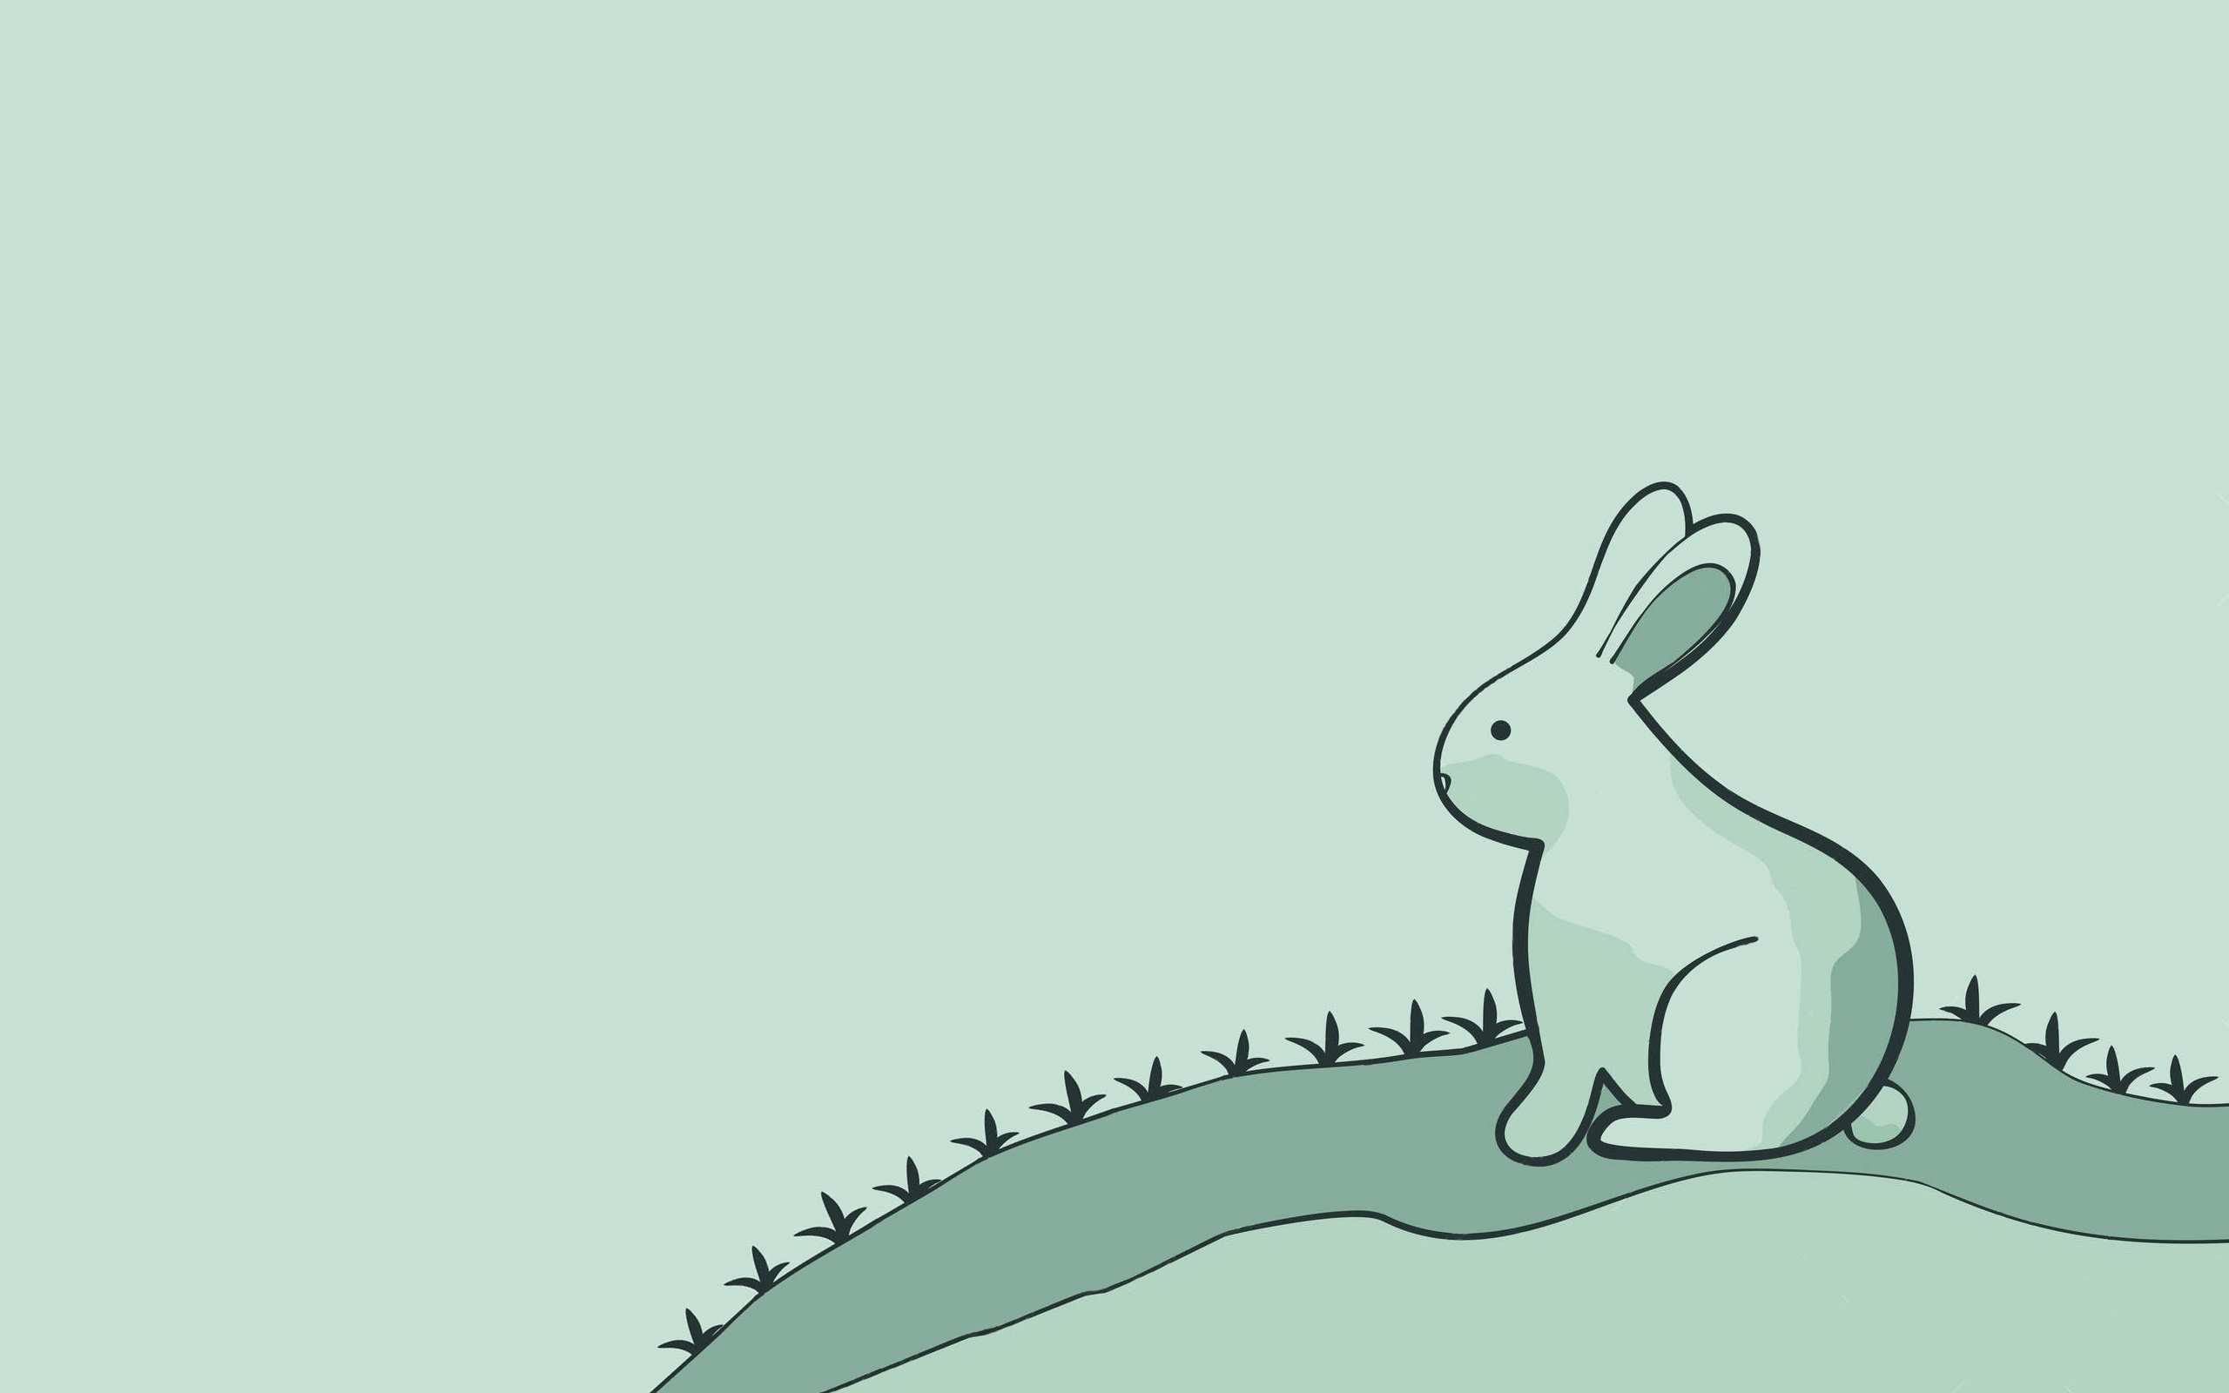
О ЧЁМ НАША ИГРА?
Наша игра представляет собой компьютерную игру про кролика в жанре платформера.
Цель нашей игры: пройти все
уровни и дойти до норы с морковками, по
пути Вы можете собирать морковки и, это
даст Вам возможность
заработать очки

Slide 3
ЧТО ПРИСУТСТВУЕТ В НАШЕЙ ИГРЕ?
Главное меню
3 уровня, разной степени сложности
Главный герой
2 вида врагов (неподвижные и анимированные)
Экран при проигрыше
Экран при выигрыше
Позитивная музыка
3 жизни у главного героя
Объекты которые можно собирать
Счетчик очков

Slide 4
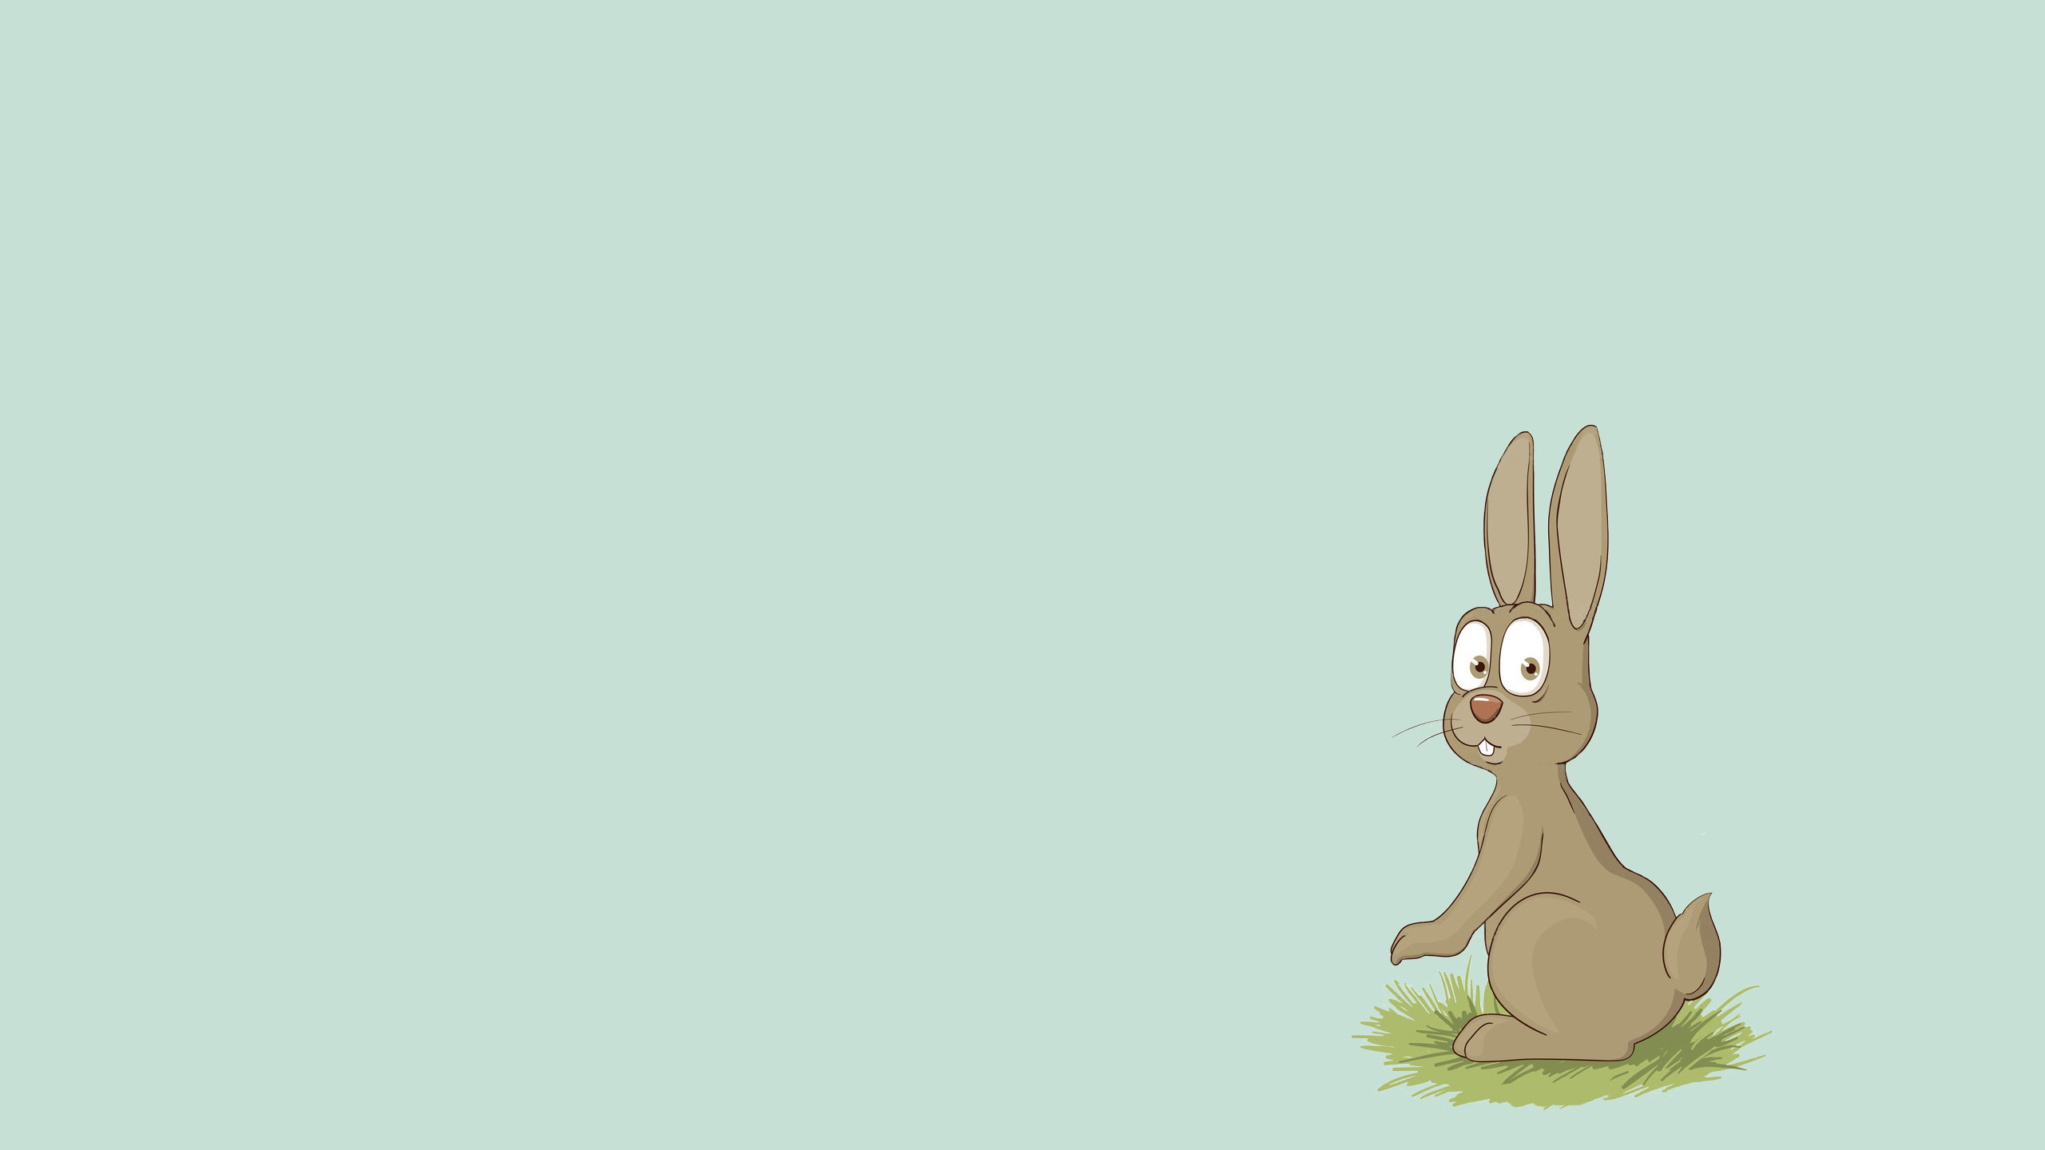
ГДЕ ЧТО ЛЕЖИТ?
Файл block отвечает за отображение блоков.
Файл button отвечает за кнопки в главном меню
Файл camera отвечает за движение камеры за
персонажем
Файл config содержит все постоянные переменные
нашего проекта
Файл monster отвечает за передвижение врагов
Файл player отвечает за действия главного героя
И все эти файлы объединены в одном – в
файле main

Slide 5
КТО ЗА ЧТО ОТВЕЧАЛ?
Максим:
За главное меню
За объекты, которые можно собирать и их счётчик
За смерть персонажа об врагов
За неподвижных врагов
За переход между уровнями
За доработки после того, как нас устроил результат
За продолжительность жизни кролика, а точнее за
увеличение числа его жизней
Аня:
За музыку
За двигающихся врагов
За 3 жизни для игрока
За заставку и перерождение персонажа после проигрыша
и выигрыша
За движение главного героя
За движение камеры
За основу для уровней

Slide 6
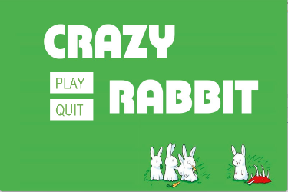
ГЛАВНОЕ МЕНЮ
И так, рассмотрим меню, которое встречает вас каждый раз, когда вы заходите в игру.
Здесь вы можете заметить 2 кнопки.
Кнопка “PLAY” отвечает за начало игры, а
кнопка “QUIT” за выход из игры.

Slide 7



ГЛАВНЫЙ ГЕРОЙ
Первый, на кого вы обращаете внимание при входе – наш главный герой – кролик.
Движение кролика осуществляется на клавиши
стрелок: “Вверх”, “Влево”, “Вправо”. Но пользователь
также может использовать комбинации клавиш
“Влево и Вверх”, “Вправо и Вверх”.
Анимация персонажа при движении в любую
сторону состоит из 2ух картинок, кроме прыжка на месте
и положения, когда герой стоит на месте .

Slide 8

НЕПОДВИЖНЫЕ ВРАГИ
Повторюсь, что врагов у нас 2вида: подвижные и неподвижные.
Поговорим о неподвижных:
Неподвижными врагами у нас являются
кристаллы.
Их расположение задаётся на карте буквой “d”.
Задаются в class BlockDie.

Slide 9


ДВИГАЮЩИЕСЯ ВРАГИ
И последний вид врагов – двигающийся. По задумки это летающие змеи.
Они состоят из двух анимацией и, в отличии от кристаллов, задаются координатами в файлах уровней. Их скорость и направление, в котором они летят, задаются в class Monster.

Slide 10

ОБЪЕКТЫ, КОТОРЫЕ МОЖНО СОБИРАТЬ И ИХ СЧЁТЧИК
Объектами для сборов являются морковки.
Морковки:
Задаются они также, как кристаллы, на карте. Они обозначены буквами “c”.
Появление морковки прописано в class BlockCarrot.
Счётчик морковок:
Счётчик прописан в class Game в def counter.

Slide 11



ЖИЗНИ КРОЛИКА И МУЗЫКА
Жизни:
У кролика есть 3 жизни, которые обновляются после возрождения, но не обновляются при переходе на новый уровень и есть возможность увеличить количество жизней если найти
Функционал, отнимающий жизни прописан в class Player в def collide. А обновление жизней после возрождение прописано в class Player в def restore_lives. В class Player в def collide прописано увеличение количество жизней при пересечение героя с «BlockHeart».
Музыка:
Находится в class Game.
Музыка без слов, поэтому она не будет мешать игровому процессу. Также, чтобы она не заканчивалась, я её зациклила.

Slide 12

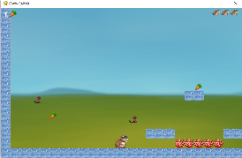
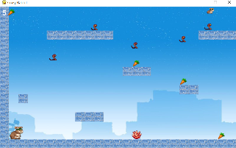
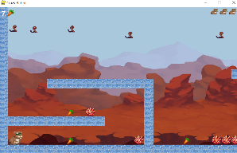
ПЕРЕХОД С УРОВНЯ НА УРОВЕНЬ
Переход на уровень осуществляется через нору.
Всего у нас 3 уровня и 3 сложности для них:
easy, medium и hard.
Переход на другой уровень прописан
в class Game в def next_level.

Slide 13
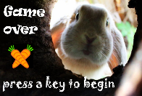

ПОБЕДА И ПОРАЖЕНИЕ
Поражение:
После того как все 3 жизни кролика закончатся, появится экран “game over”, оповещающий о проигрыше.
Для него прописана def show_go_screen.
Победа:
Если же пройти все 3 уровня и зайти в последнюю
нору, появится экран победы.
Его появление прописано в show_winning.

Slide 14
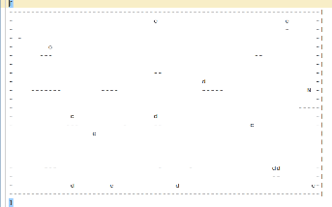
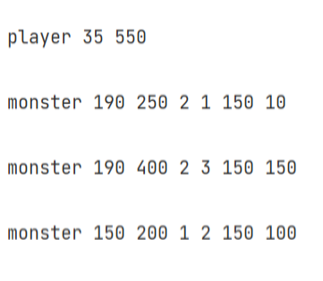
ГДЕ САМИ УРОВНИ?
Мы уже много раз упоминали, что наши уровни лежат в txt файла.
Почему же не в самой программе?
Дело в том, что txt файл даёт преимущество по
расположению не только, движущихся, но и
неподвижных объектах. Таким образом в любое время
можно провести update игры, добавив в него новые
координаты для новых персонажей.

Slide 15
БУДУЮЩИЕ ОБНОВЛЕНИЯ
Больше врагов
Пауза в игре
Больше разнообразных уровней
Может быть какой-нибудь сюжет
Расширенное меню
Разные скины для персонажа за морковки
Прописать сюжет с босом и уровень борьбы с ним
Может быть online уровни/соревнования
Авторизацию

Slide 16
ПРАКТИЧЕСКАЯ ЧАСТЬ☺

